Slide 1
适配器的作用
网络接口板称为通信适配器或“网卡”。
适配器的重要功能：
  进行串行/并行转换。
  对数据进行缓存。
  在计算机的操作系统安装设备驱动程序。
  实现以太网协议。
计算机
高
速
缓
存
CPU
存储器
网络接口卡
（网卡）
至局域网
串行通信
I/O 总线
并行通信

Slide 2
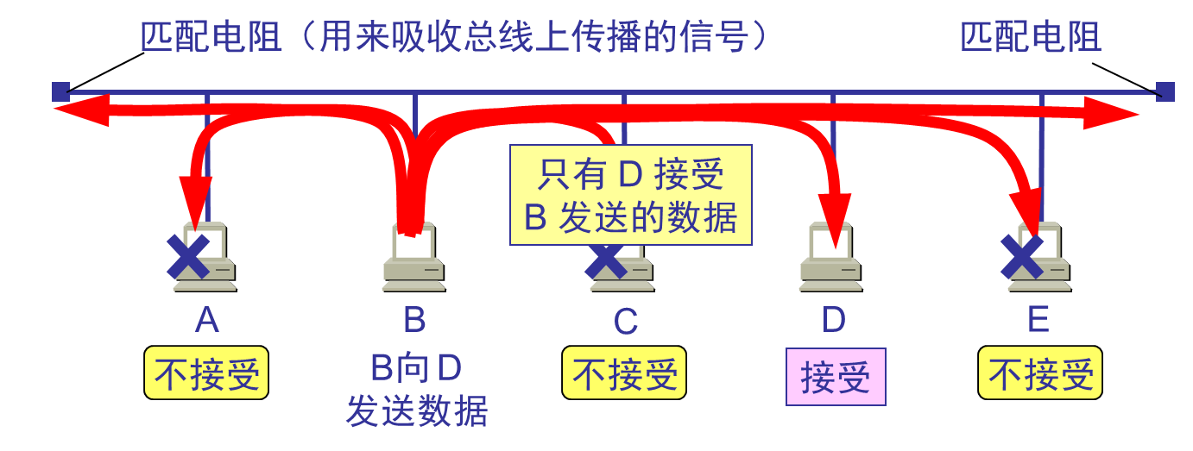
适配器检查 MAC 地址
适配器从网络上每收到一个 MAC 帧就首先用硬件检查 MAC 帧中的 MAC 地址.
  如果是发往本站的帧则收下，然后再进行其他的处理。
  否则就将此帧丢弃，不再进行其他的处理。
“发往本站的帧”包括以下三种帧：
  单播(unicast)帧（一对一）
  广播(broadcast)帧（一对全体）
  多播(multicast)帧（一对多）

Slide 3
以太网 V2 的 MAC 帧格式
目的地址字段 6 字节
IP 数据报
IP 层
字节
6
6
2
46 ~ 1500
4
目的地址
源地址
类型
数 据
FCS
MAC 层
MAC 帧
物理层
注:在数据后面添加上的冗余码称为帧检验序列 FCS (Frame Check Sequence)。

Slide 4



3.5 扩展的局域网
3.5.1 在物理层扩展局域网
主机使用光纤和一对光纤调制解调器连接到集线器
以太网
集线器
光纤
光纤
调制解调器
光纤
调制解调器

Slide 5

用多个集线器可连成更大的局域网
某大学有三个系，各自有一个局域网
三个独立的碰撞域
碰撞域
碰撞域
碰撞域
一系
二系
三系

Slide 6
用集线器组成更大的局域网
都在一个碰撞域中
一个更大的碰撞域
主干集线器
碰撞域
一系
二系
三系

Slide 7
用集线器扩展局域网
优点
  使原来属于不同碰撞域的局域网上的计算机能够进行跨碰撞域的通信。
  扩大了局域网覆盖的地理范围。
缺点
  碰撞域增大了。
  如果不同的碰撞域使用不同的数据率，那么就不能用集线器将它们互连起来。

Slide 8


3.5.2 在数据链路层扩展局域网
在数据链路层扩展局域网是使用以太网交换机。
以太网交换机工作在数据链路层，它根据 MAC 帧的目的地址对收到的帧进行转发。
万维网
服务器
100 Mb/s
路由器
至因特网
以太网
交换机
100 Mb/s
100 Mb/s
电子邮件
服务器
一系
二系
三系
10BASE-T

Slide 9
以太网交换机的功能
地址学习 ：交换机可以记住在一个接口上所收到的每个数据帧的源MAC地址，并存储到MAC地址表中。
转发/过滤数据帧 ：当交换机某个接口上收到数据帧，就会查看目的MAC，并检查MAC地址表，从指定的端口转发数据帧。
Notes:
通信子网完成信息分组的传递工作，每个通信节点具有存储转发功能，当通信线路繁忙时，每个分组能在节点存储、排队，当线路空闲时分组被转发送出，从而提高了线路的利用率和整个网络的效率。资源子网包含所有由资源子网连接的主机，这些主机向网络提供各种类型的资源。

Slide 10
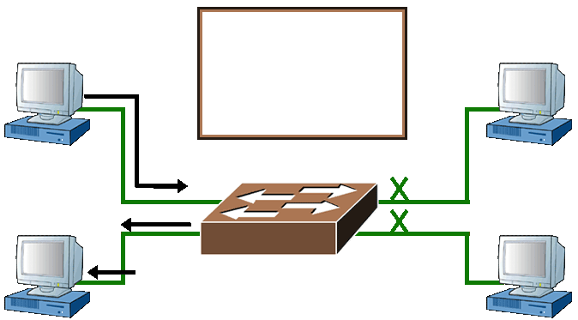
交换数据帧
MAC address table
E0: 0260.8c01.1111
E2: 0260.8c01.2222
A
E1: 0260.8c01.3333
B
E3: 0260.8c01.4444
0260.8c01.1111
0260.8c01.3333
E0
E1
E2
E3
C
D
0260.8c01.2222
0260.8c01.4444

Slide 11
以太网交换机与传统集线器的主要区别
以太网交换机工作在数据链路层，它根据 MAC 帧的目的地址对收到的帧进行转发。它不但可以对数据传输进行同步,放大和整形,还提供完整性和正确性的保证;传统集线器工作在物理层,只对数据传输进行同步,放大和整形,不能保证数据的完整性和正确性。
以太网交换机平时它的所有端口都不连通,当一个端口发送信息,只有目的端口可以收到,有效地隔离了冲突域,同时每个端口均独占传输媒体的带宽;传统集线器是一种广播模式,每个端口共享带宽。

Slide 12
利用以太网交换机可以很方便地
实现虚拟局域网
虚拟局域网 VLAN 是由一些局域网网段构成的与物理位置无关的逻辑组。
  这些网段具有某些共同的需求。
  每一个 VLAN 的帧都有一个明确的标识符，指明发送这个帧的工作站是属于哪一个 VLAN。
虚拟局域网其实只是局域网给用户提供的一种服务，而并不是一种新型局域网。

Slide 13
以太网
交换机
C₃
A₄
B₃
VLAN₁
VLAN₂
VLAN₃
以太网
交换机
C₂
B₂
A₃
以太网
交换机
C₁
A₂
B₁
A₁
以太网
交换机
三个虚拟局域网:
VLAN₁, VLAN₂ 和 VLAN₃

Slide 14
以太网
交换机
C₃
A₄
B₃
VLAN₁
VLAN₂
VLAN₃
以太网
交换机
C₂
B₂
A₃
以太网
交换机
C₁
A₂
B₁
A₁
以太网
交换机
当 B₁ 向 VLAN₂ 工作组内成员发送数据时，
工作站 B₂ 和 B₃ 将会收到广播的信息。
三个虚拟局域网 VLAN₁, VLAN₂
和 VLAN₃ 的构成

Slide 15
以太网
交换机
C₃
A₄
B₃
VLAN₁
VLAN₂
VLAN₃
以太网
交换机
C₂
B₂
A₃
以太网
交换机
C₁
A₂
B₁
A₁
以太网
交换机
B₁ 发送数据时，工作站 A₁, A₂ 和 C₁
都不会收到 B₁ 发出的广播信息。
三个虚拟局域网 VLAN₁, VLAN₂
和 VLAN₃ 的构成

Slide 16
以太网
交换机
C₃
A₄
B₃
VLAN₁
VLAN₂
VLAN₃
以太网
交换机
C₂
B₂
A₃
以太网
交换机
C₁
A₂
B₁
A₁
以太网
交换机
虚拟局域网限制了接收广播信息的工作站数，使得网络
不会因传播过多的广播信息(即“广播风暴”)而引起性能恶化。
三个虚拟局域网 VLAN₁, VLAN₂
和 VLAN₃ 的构成

